Slide 1
Неактивная
физическая активность
Номинация: повышение физической активности
©М.Е. Лапина

Slide 2
Цель проекта - помочь человеку любого возраста, пола, физической активности заниматься умеренной физической нагрузкой систематически через использование комплекса физических упражнений. Краткое описание проекта: Физическая активность необходима в любом возрасте, причем, чем старше человек, тем она для него важнее. Мною составлен комплекс физических упражнений, названный «Неактивная физическая активность», который может использовать человек любого возраста, физической активности и наличия у него заболеваний. Физическая активность и физические упражнения средней и низкой интенсивности (то есть «неактивная физическая активность») являются лечебно-профилактическим средством стратегического назначения у граждан, имеющих ограничения в состоянии здоровья; необходимы для укрепления здоровья и профилактики. Еще в XVII веке французский врач Клемент Джозеф Тиссо говорил, что «движение как таковое может по своему действию заменить любое лекарство, но все лечебные средства мира не в состоянии заменить действие движения».

Slide 3
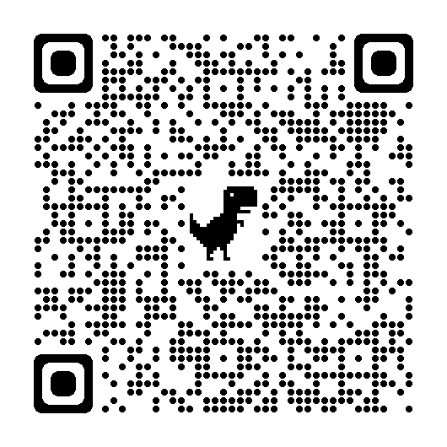
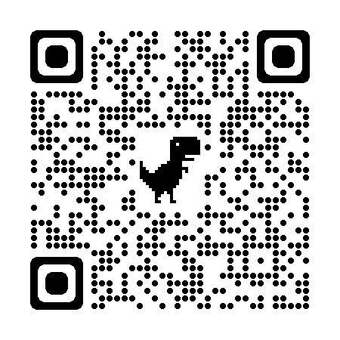
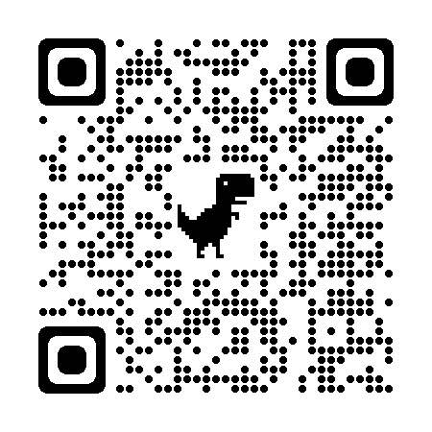
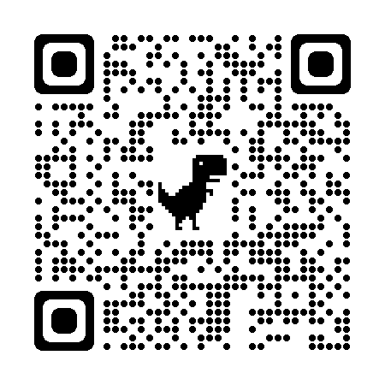
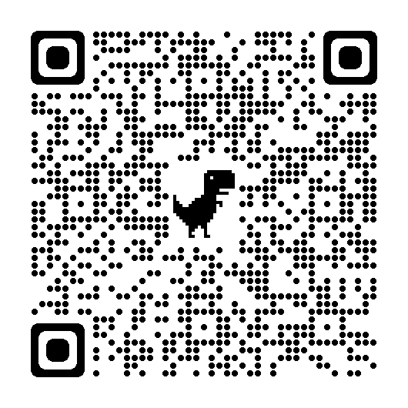
Комплекс физических упражнений
«Неактивная физическая активность»
(более подробно – в приложении к проекту)

